Slide 1

A dolgozat pontos címe
Károli Gáspár Református Egyetem
GAzdaságtudományi, Egészségtudományi és Szociális Kar
Gazdaság-, és Vezetéstudományi Intézet
Témavezető: név és beosztás
Készítette: hallgató neve és … szakos hallgató
Budapest/Nagykőrös 20..

Slide 2
Általános tudnivalók
A szakdolgozat bemutatására rendelkezésre álló időkeret maximum 10 perc.
Az időkeret betartását a záróvizsga bizottság jegyzője méri és a Hallgatónak 2 perccel korábban jelzi ideje lejártának közeledtét.
A záróvizsga bizottság a védést követően kérdéseket tehet fel a Hallgatónak további 5 perces időkeretben.

Slide 3
A szakdolgozat felépítése
Tartalomjegyzék és/vagy a fő fejezetek ismertetése vázlatosan
Röviden utaljon a dolgozat szerkezeti egységeire, felépítésére, hogy miről lesz szó a dolgozatban.

Slide 4
Bevezetés
A Hallgató vázlatosan (pontokba szedve) felvezeti kutatásának relevanciáját
Kitér a választott téma/probléma elméleti és gyakorlati fontosságára, aktualitására
Megindokolja röviden a témaválasztást
Érdemes utalni a téma feldolgozásának tudományos és gyakorlati hasznosságára

Slide 5
A dolgozat célja
A szakdolgozat bemutatásának kulcsfontosságú szakasza, amely során a Hallgató egyértelműen, érthetően és pontosan felvázolja a szakdolgozat tárgyát.
Meghatározza a kutatás fő célját (mit és miért szeretnénk elérni, milyen problémát kívánunk megoldani, milyen kérdéseket szeretnénk tisztázni a választott témán belül).
Érdemes kitérni a Hallgató által tett feltételezésekre, hipotézisekre, azokat mi alapján fogalmazta meg, hogyan elemezte, igazolta azokat. (Szakirodalmi áttekintés fő pontjainak említése, mint elméleti keret)

Slide 6
A kutatás módszertana
A Hallgató kitér kutatásának módszertani hátterére
A bemutató tartalmazza a vizsgálat tárgyának jellemzését, a munka menetét, a mintavételi eljárást, az adatok megszerzésének módját és forrásait, a kiértékeléshez és az eredmények értelmezéséhez használt módszereket, a hipotézisek tesztelésére alkalmazott statisztikai módszereket, számításokat.
Célszerű kitérni a kutatás korlátaira is, amelyek esetlegesen nehezítették a Hallgató kutatását, vizsgálatát.

Slide 7
A minta/vállalat/iparág bemutatása
A Hallgató vázlatosan és/vagy grafikusan ismerteti a mintát/a vizsgált vállalatot/iparágat

Slide 8
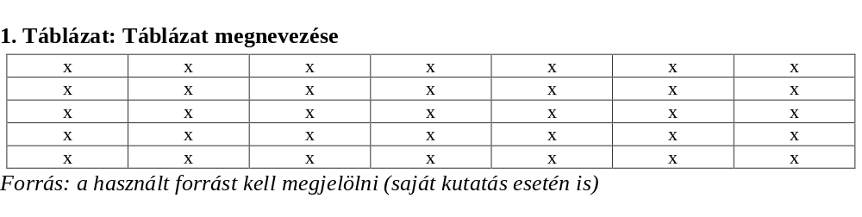
A kutatás eredményei
A dolgozat szempontjából legfontosabb eredmények ismertetése és értelmezése (lehetőleg grafikusan és/vagy táblázatok segítségével).

Slide 9
A kutatás eredményei
Ábra: Az ábra megnevezése
Forrás: a használt forrást kell megjelölni (saját kutatás esetén is)
2. Ábra: Az ábra megnevezése
Forrás: a használt forrást kell megjelölni (saját kutatás esetén is)

Slide 10
A kutatás eredményei
3. Ábra: Az ábra megnevezése
Forrás: a használt forrást kell megjelölni (saját kutatás esetén is)
4. Ábra: Az ábra megnevezése
Forrás: a használt forrást kell megjelölni (saját kutatás esetén is)

Slide 11
Következtetések és javaslatok
A következtetések vázlatosan (pontokba szedve) reflektáljanak az egész dolgozatra.
Emelje ki a lényeges üzeneteket, a legfontosabb megállapításokat.
A Hallgató által tett javaslat/ajánlás konkrét legyen (miért, hogyan, milyen eszközökkel, módszerekkel stb.)

Slide 12
Témavezetői és opponensi kérdések
Kérdés
Kérdés
Kérdés
Stb.

Slide 13
Köszönöm a megtisztelő figyelmet!
További kérdések, meglátások a záróvizsga bizottság részéről

